Slide 1
Peningamál 2014/4
Powerpoint myndir

Slide 2
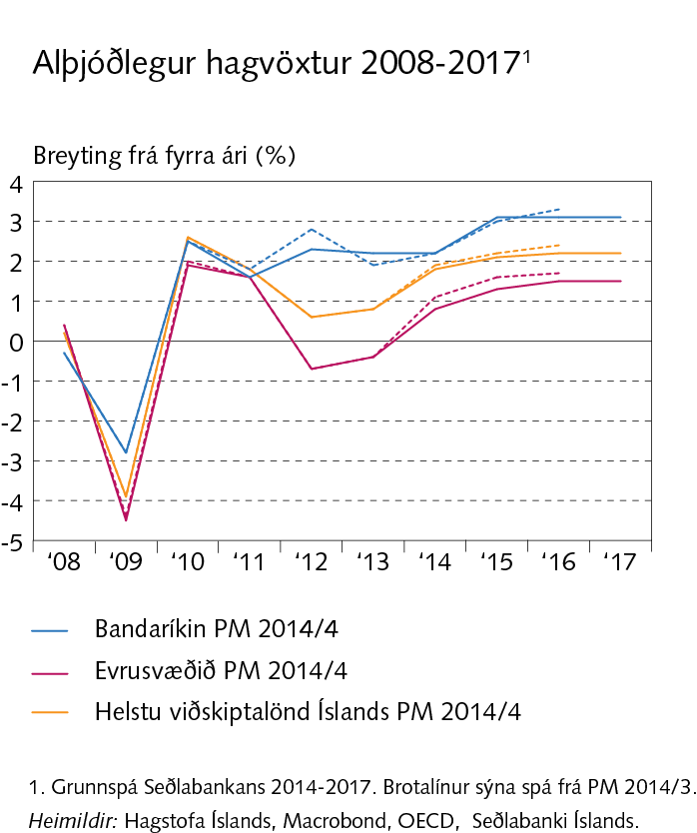
I Efnahagshorfur og helstu óvissuþættir

Slide 3
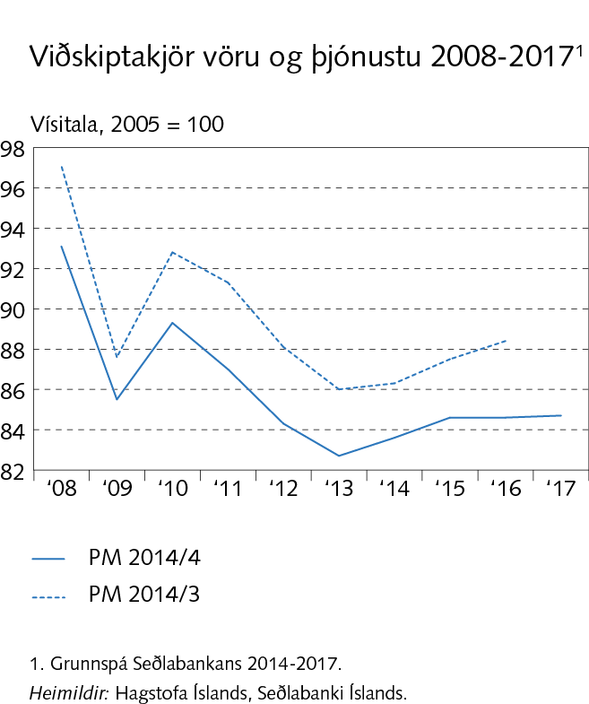
I Efnahagshorfur og helstu óvissuþættir

Slide 4
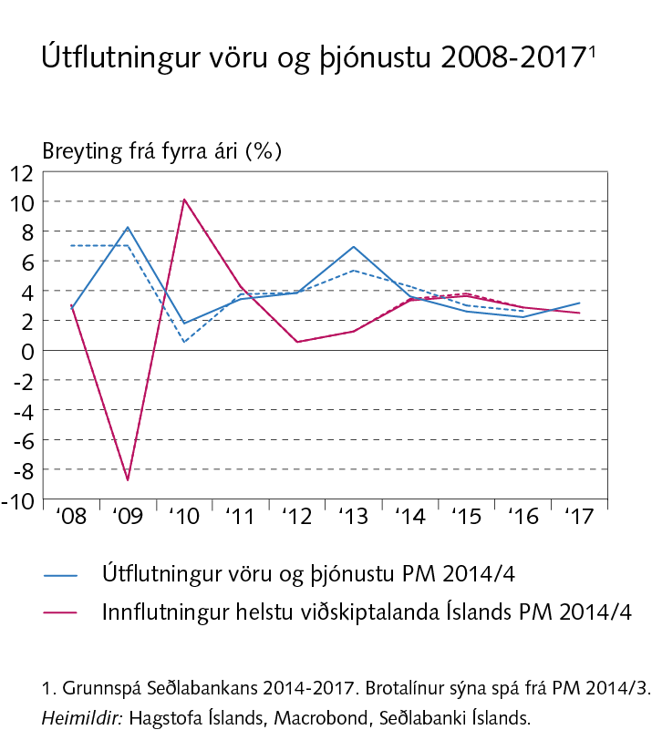
I Efnahagshorfur og helstu óvissuþættir

Slide 5
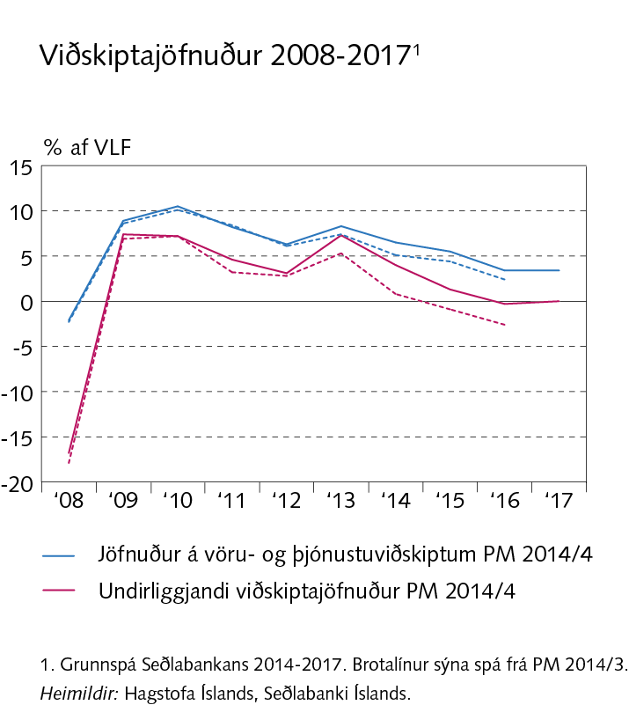
I Efnahagshorfur og helstu óvissuþættir

Slide 6
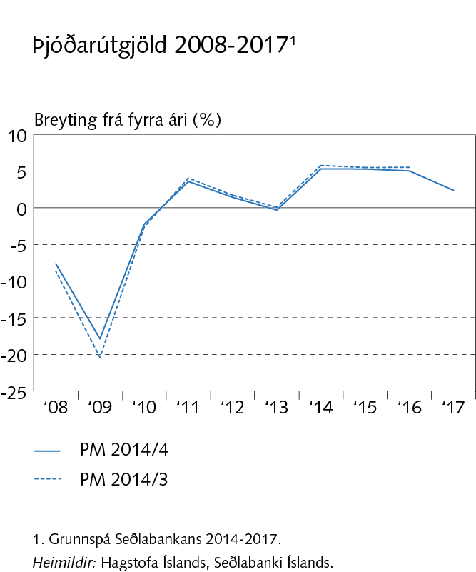
I Efnahagshorfur og helstu óvissuþættir

Slide 7
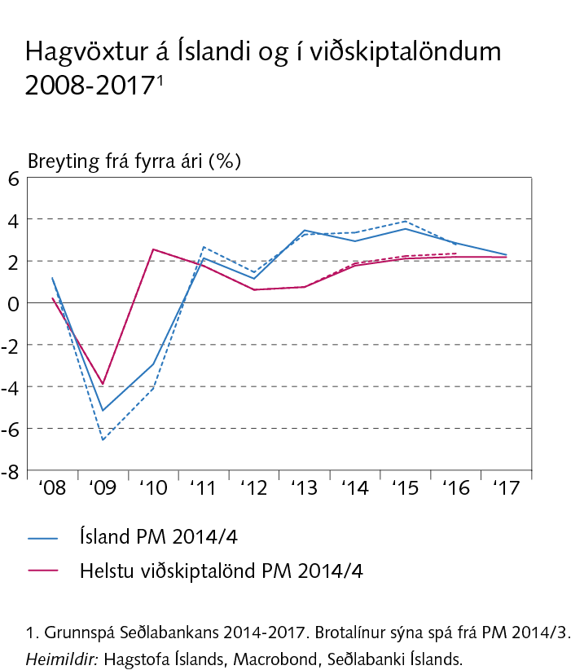
I Efnahagshorfur og helstu óvissuþættir

Slide 8
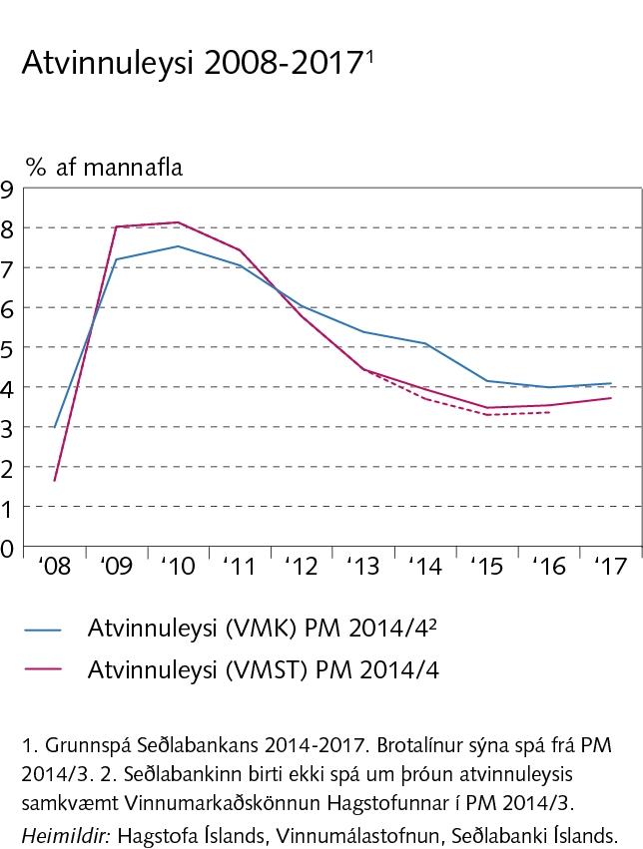
I Efnahagshorfur og helstu óvissuþættir

Slide 9
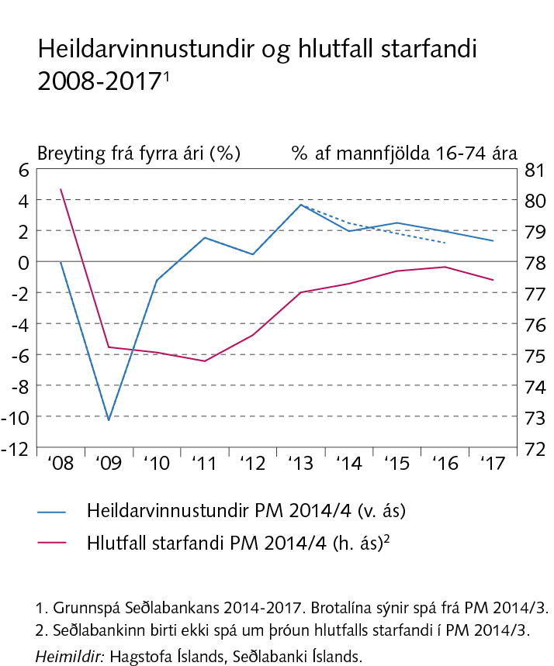
I Efnahagshorfur og helstu óvissuþættir

Slide 10
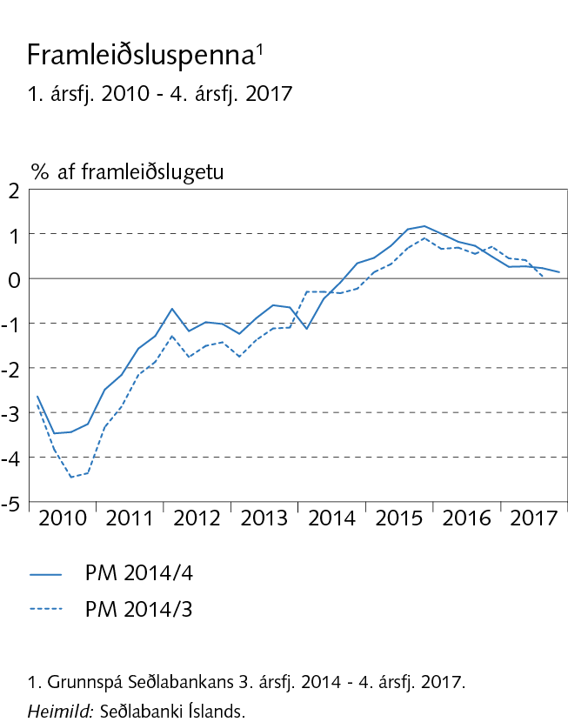
I Efnahagshorfur og helstu óvissuþættir

Slide 11
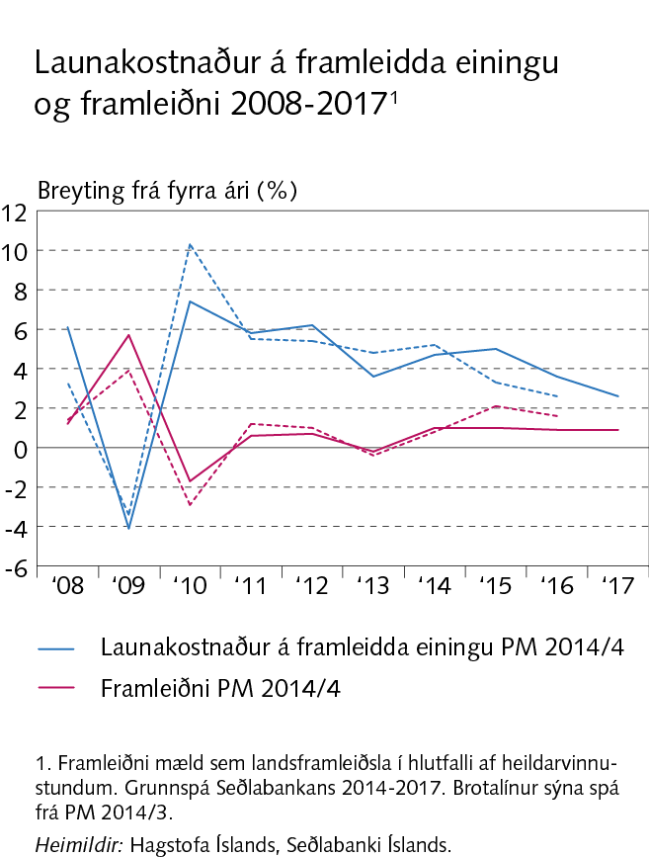
I Efnahagshorfur og helstu óvissuþættir

Slide 12
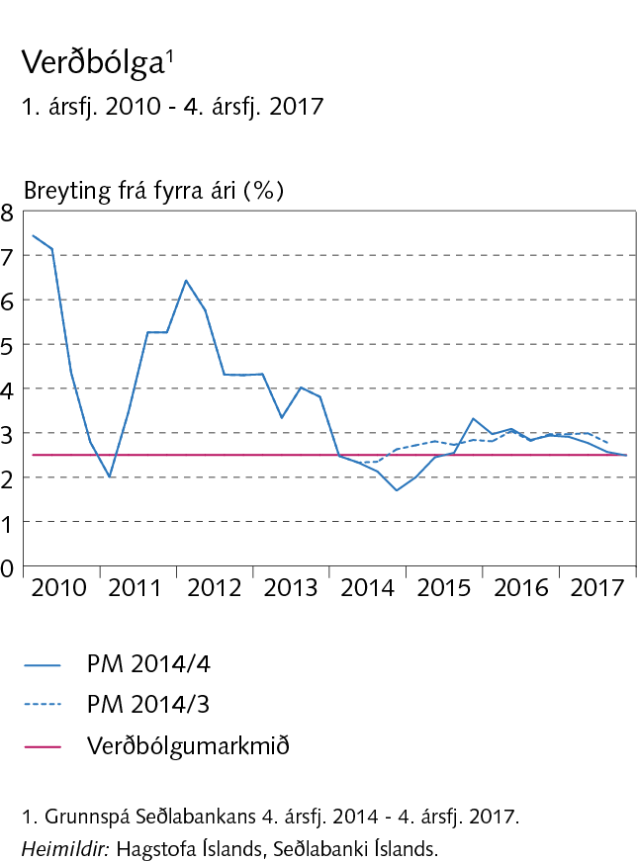
I Efnahagshorfur og helstu óvissuþættir

Slide 13
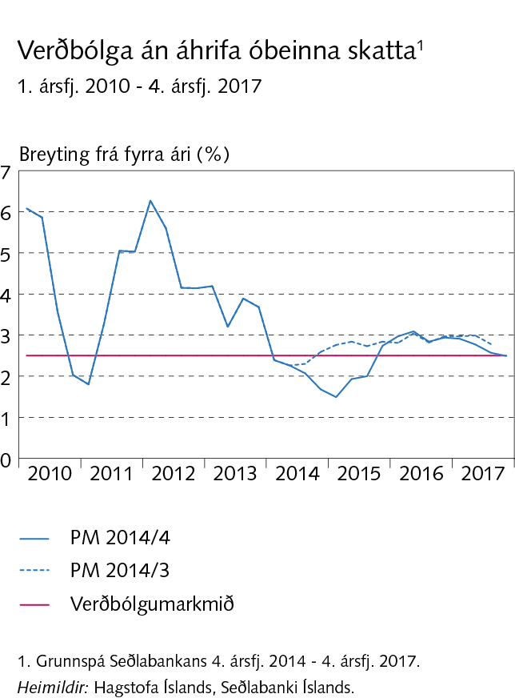
I Efnahagshorfur og helstu óvissuþættir

Slide 14
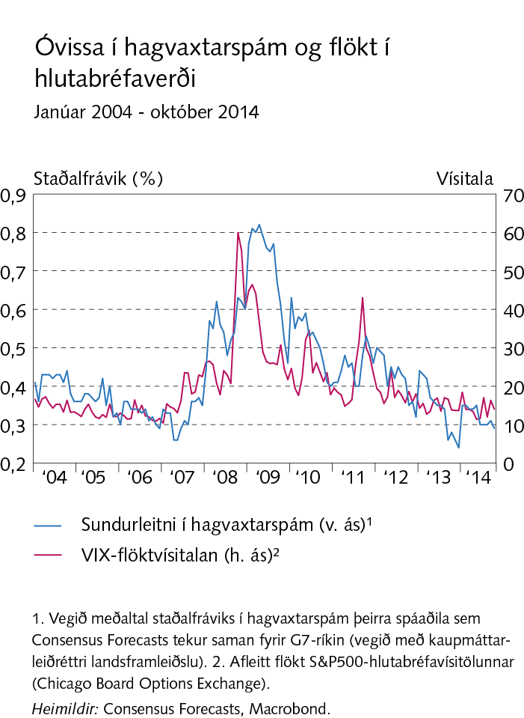
I Efnahagshorfur og helstu óvissuþættir

Slide 15
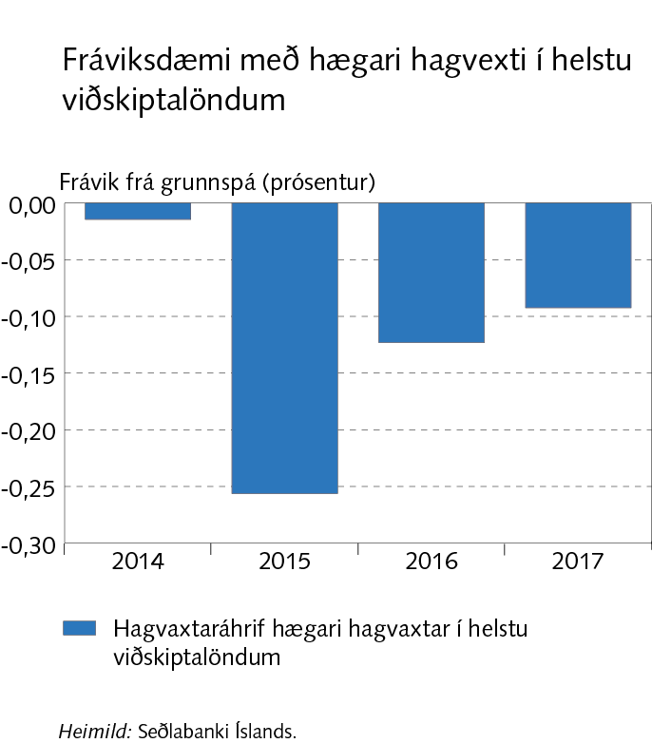
I Efnahagshorfur og helstu óvissuþættir

Slide 16
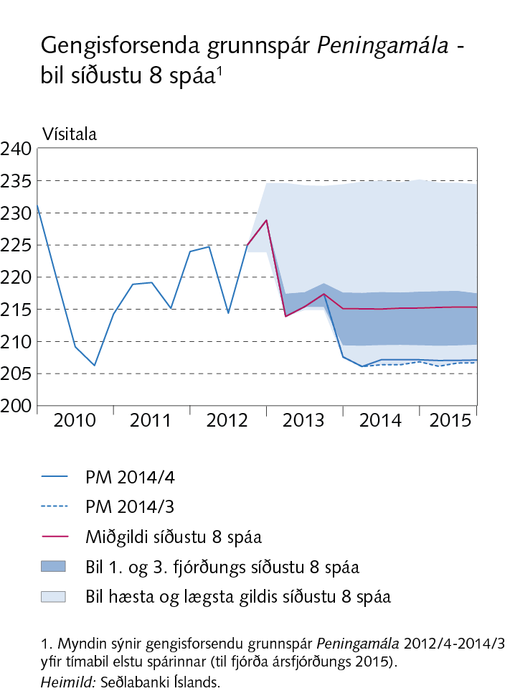
I Efnahagshorfur og helstu óvissuþættir

Slide 17
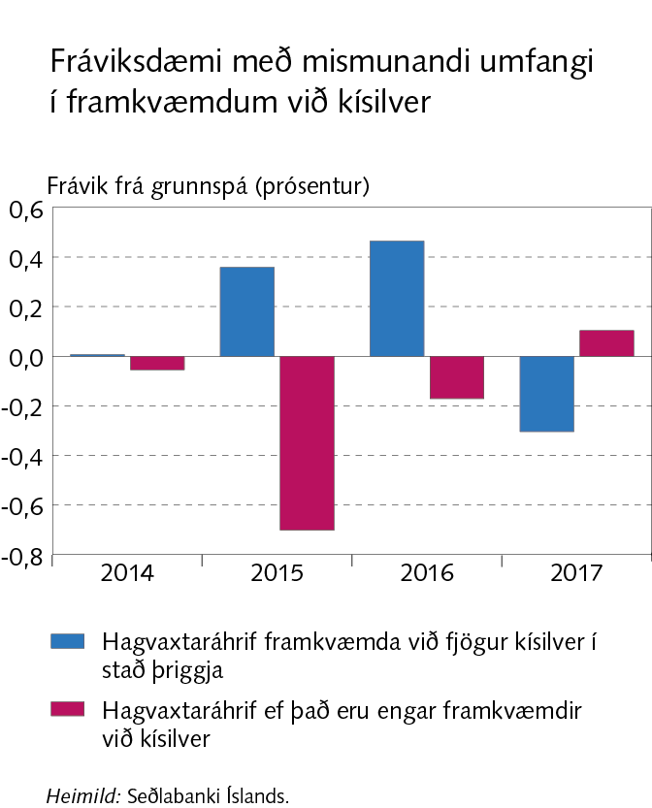
I Efnahagshorfur og helstu óvissuþættir

Slide 18
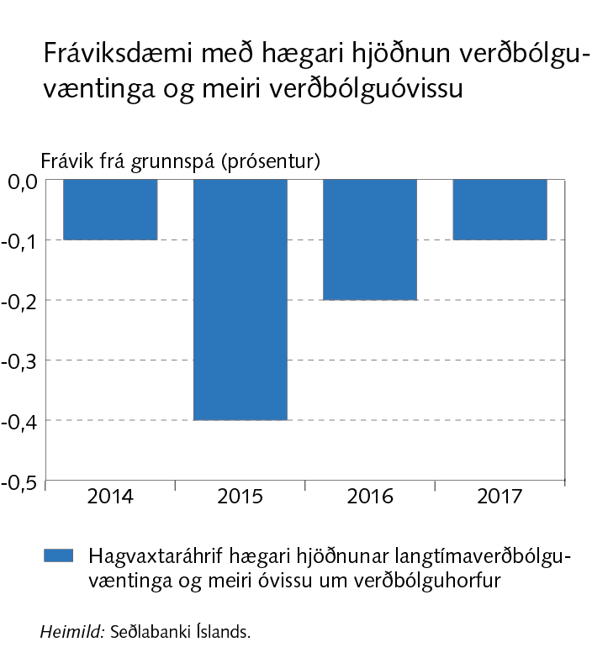
I Efnahagshorfur og helstu óvissuþættir

Slide 19
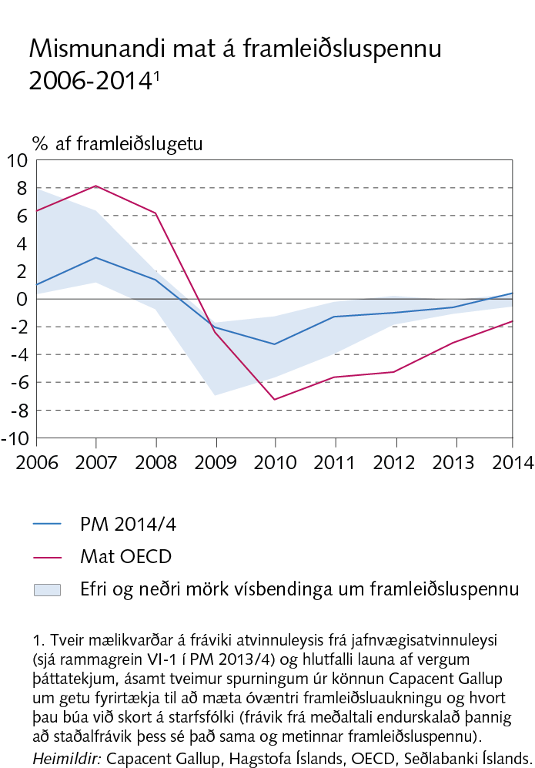
I Efnahagshorfur og helstu óvissuþættir

Slide 20
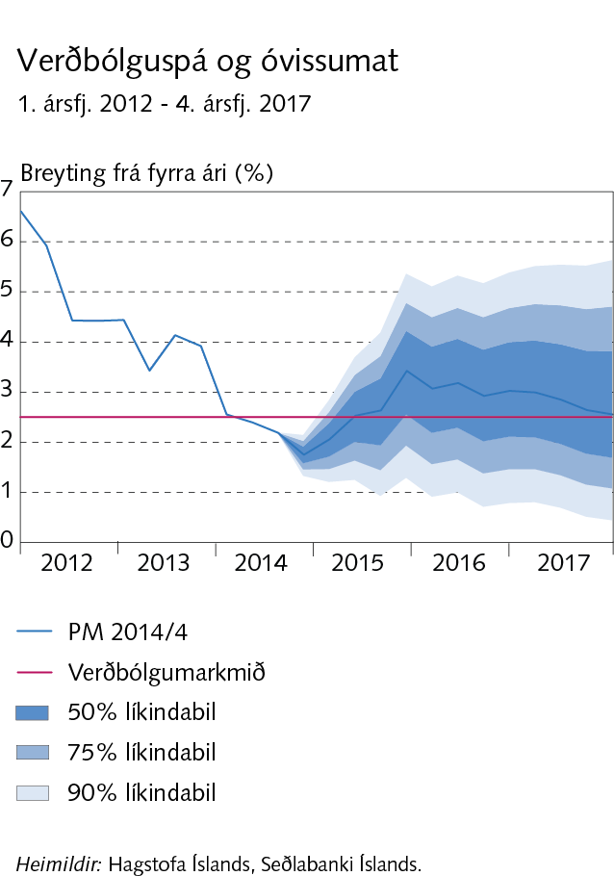
I Efnahagshorfur og helstu óvissuþættir

Slide 21
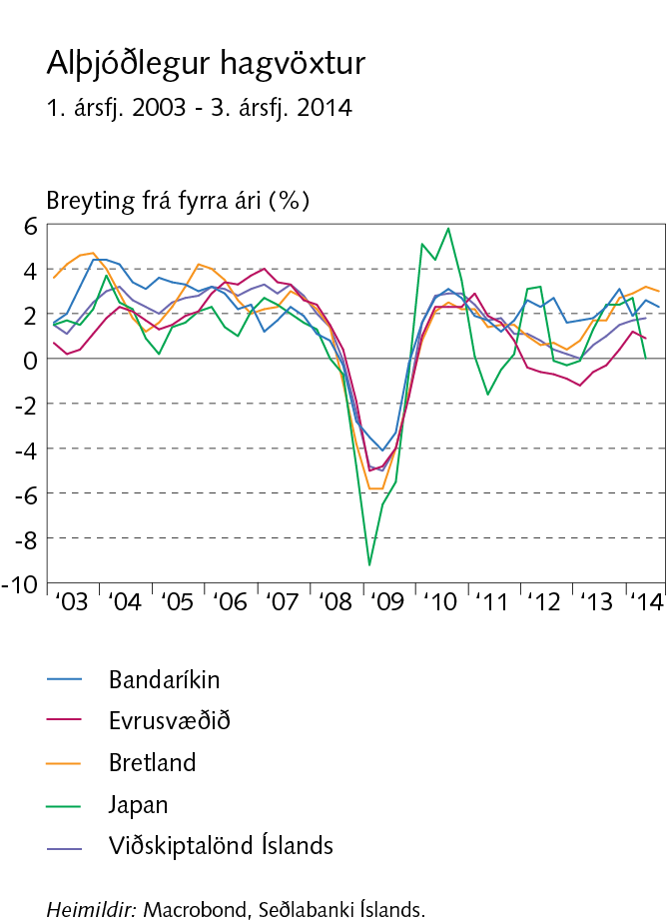
II Alþjóðleg efnahagsmál og viðskiptakjör

Slide 22
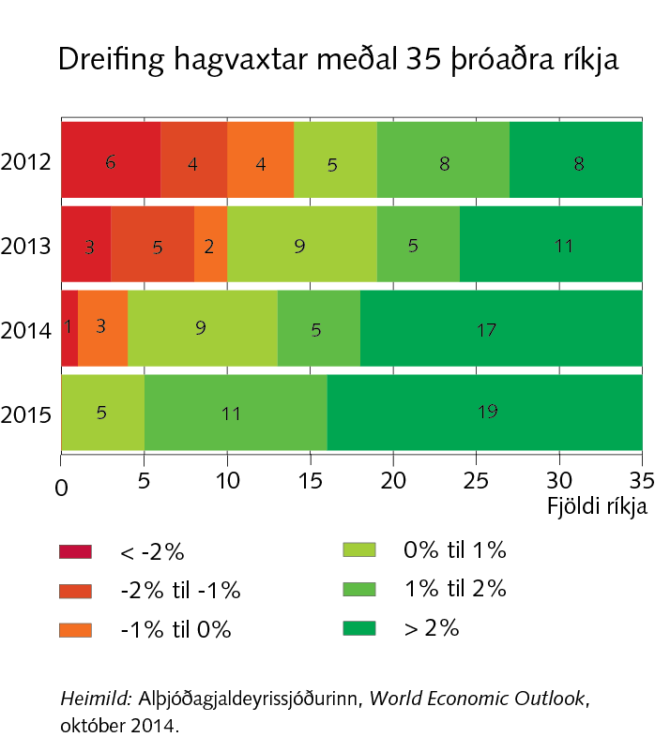
II Alþjóðleg efnahagsmál og viðskiptakjör

Slide 23
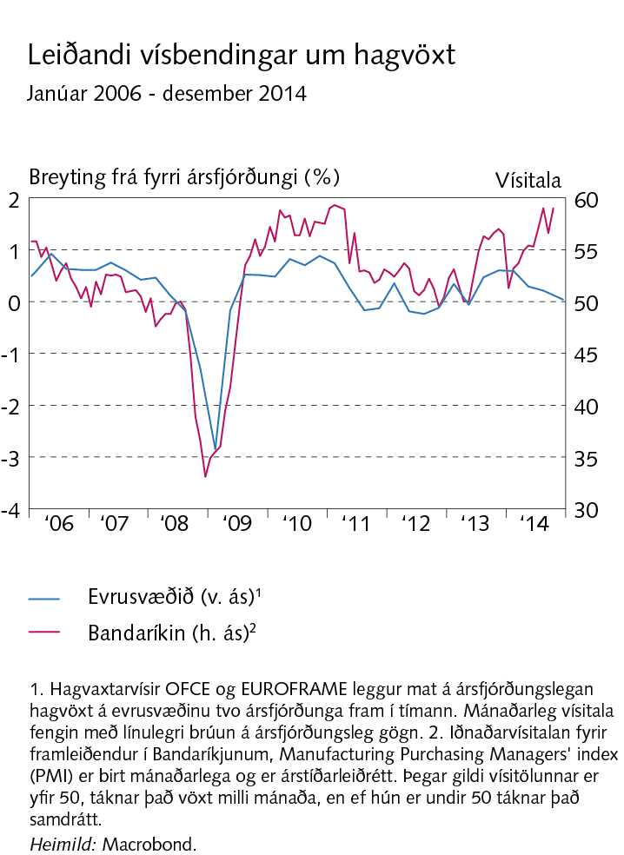
II Alþjóðleg efnahagsmál og viðskiptakjör

Slide 24
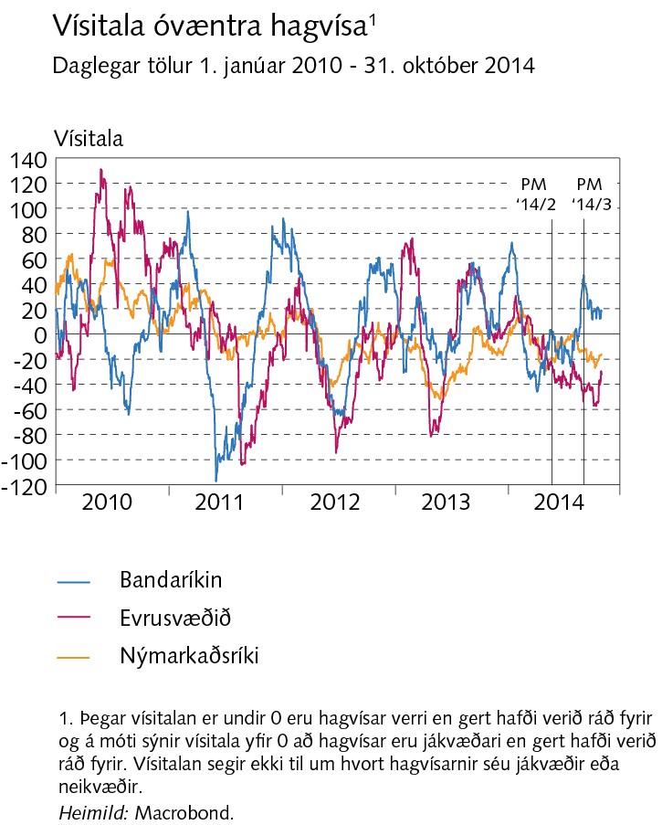
II Alþjóðleg efnahagsmál og viðskiptakjör

Slide 25
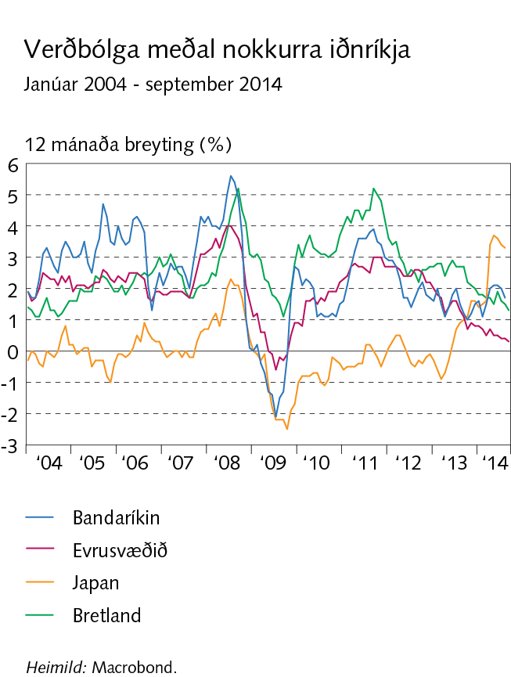
II Alþjóðleg efnahagsmál og viðskiptakjör

Slide 26
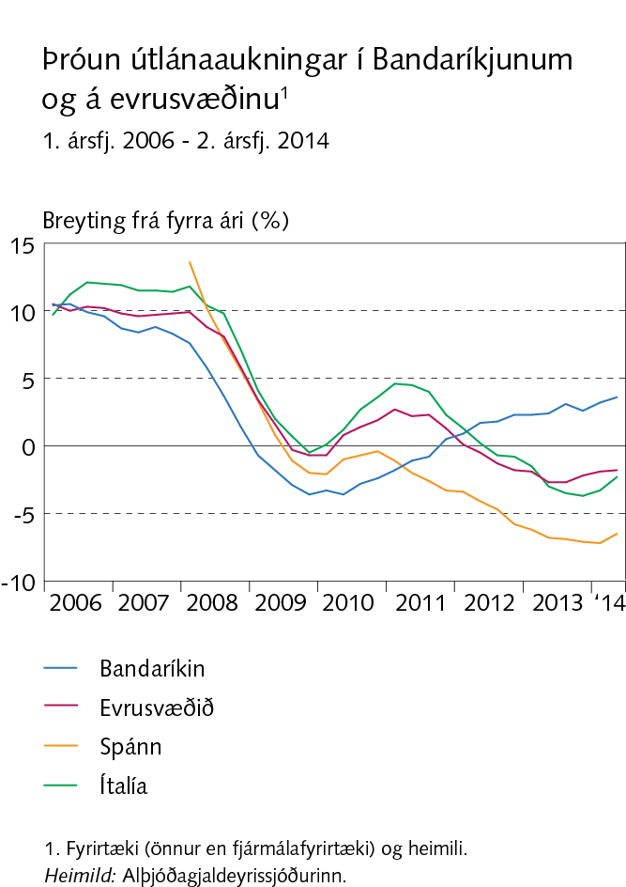
II Alþjóðleg efnahagsmál og viðskiptakjör

Slide 27
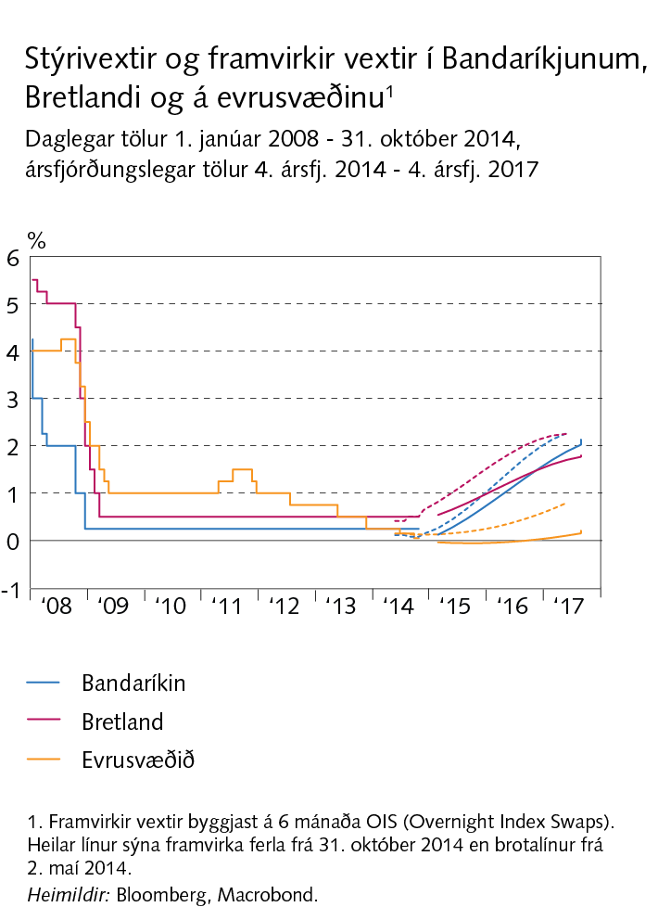
II Alþjóðleg efnahagsmál og viðskiptakjör

Slide 28
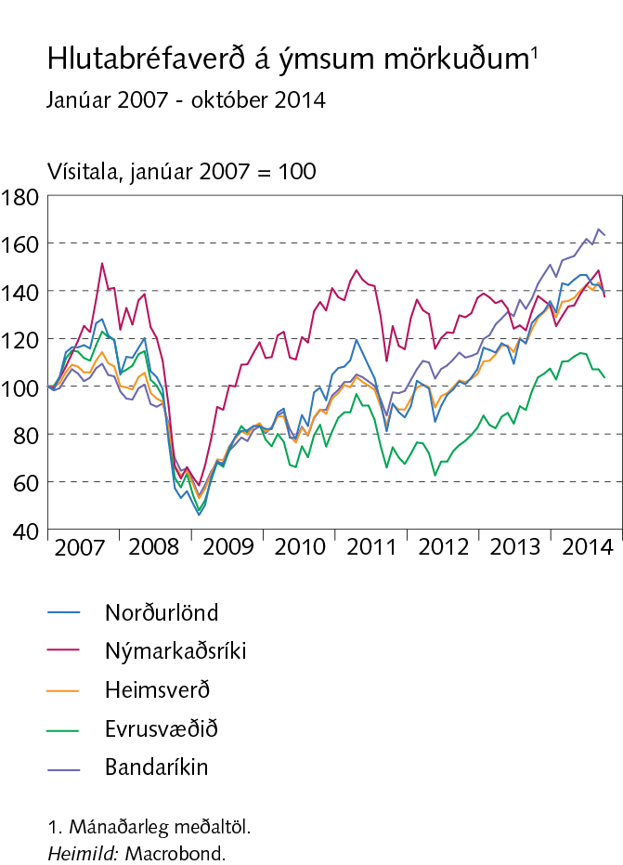
II Alþjóðleg efnahagsmál og viðskiptakjör

Slide 29
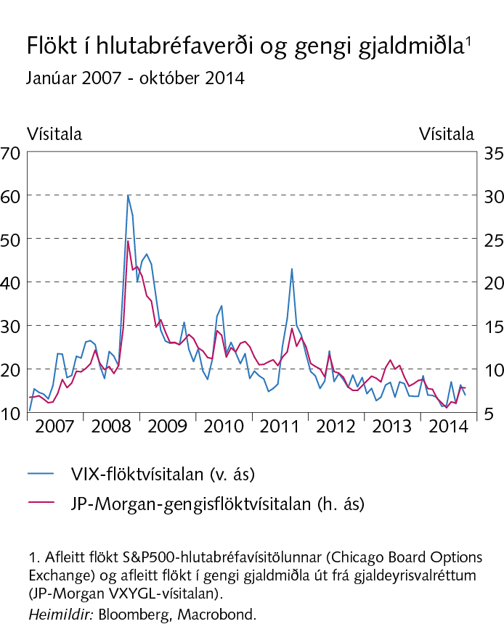
II Alþjóðleg efnahagsmál og viðskiptakjör

Slide 30
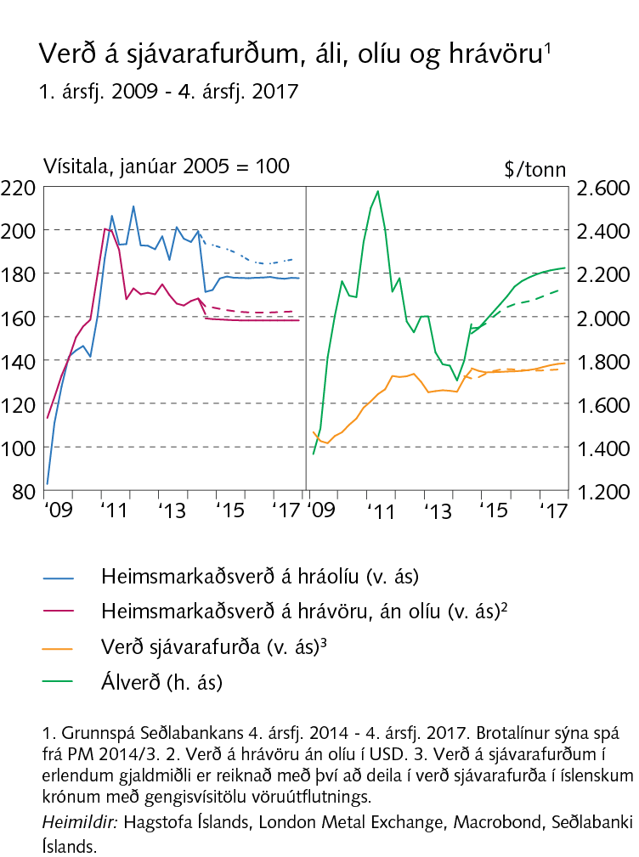
I Alþjóðleg efnahagsmál og viðskiptakjör

Slide 31
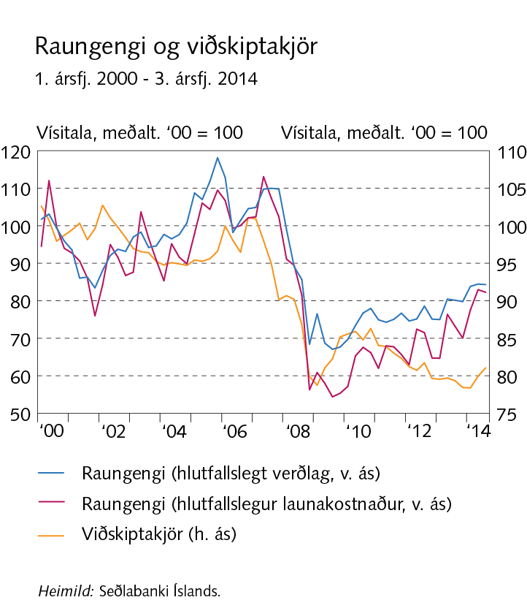
I Alþjóðleg efnahagsmál og viðskiptakjör

Slide 32
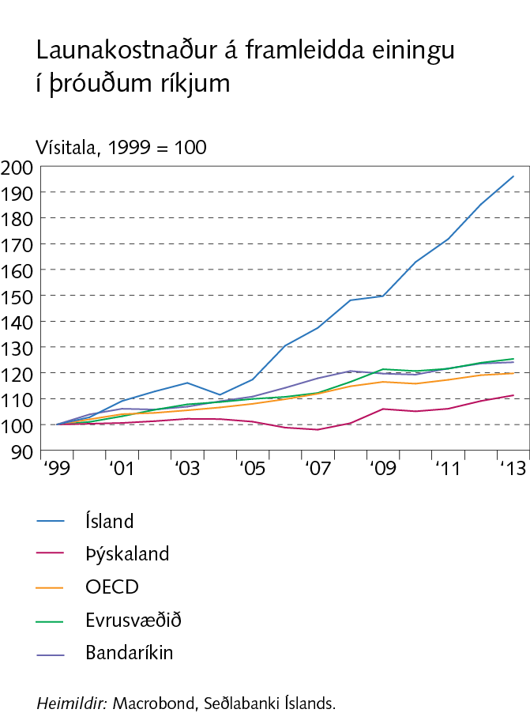
II Alþjóðleg efnahagsmál og viðskiptakjör

Slide 33
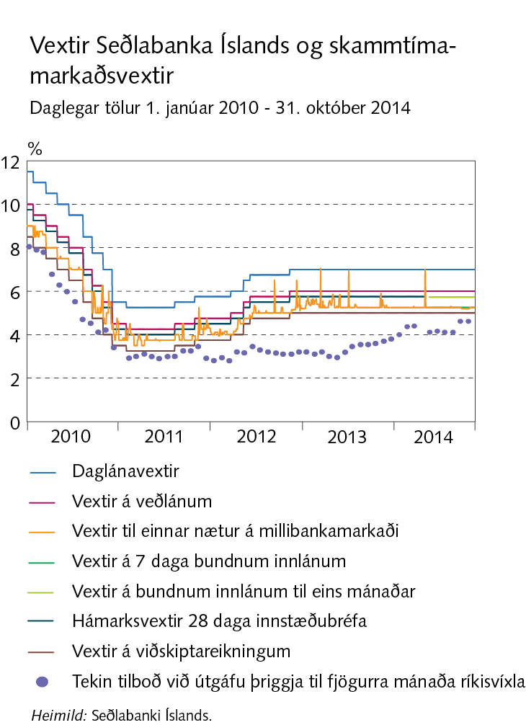
III Peningastefnan og innlendir fjármálamarkaðir

Slide 34
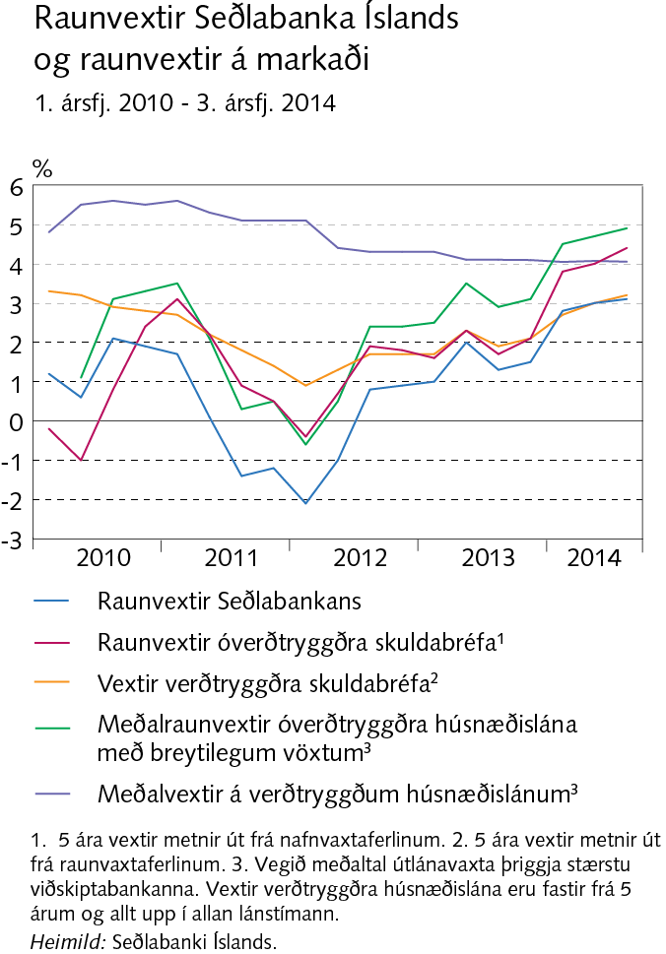
III Peningastefnan og innlendir fjármálamarkaðir

Slide 35
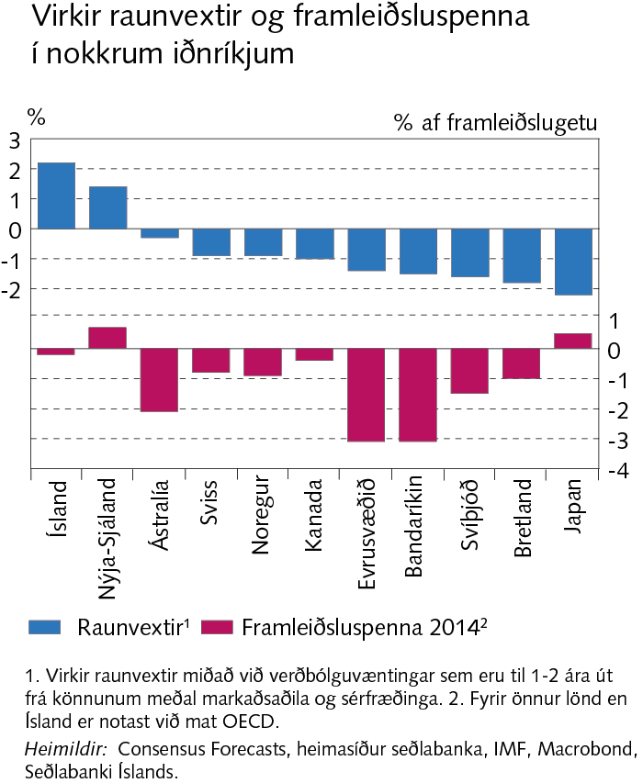
III Peningastefnan og innlendir fjármálamarkaðir

Slide 36
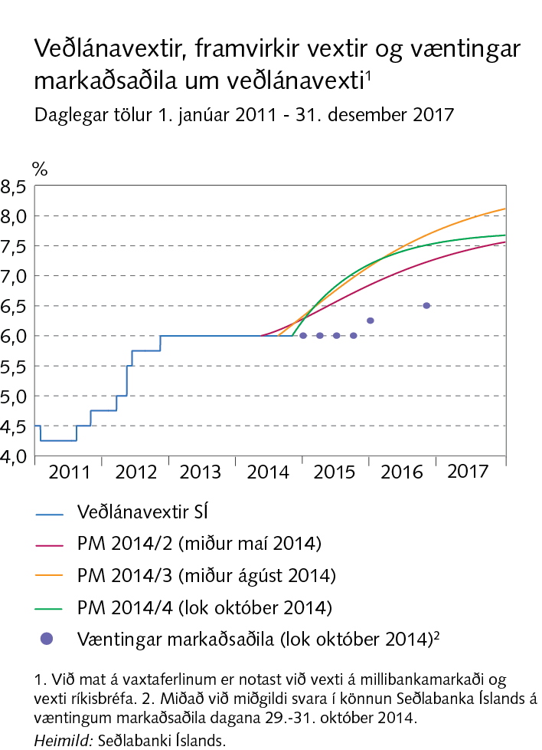
III Peningastefnan og innlendir fjármálamarkaðir

Slide 37
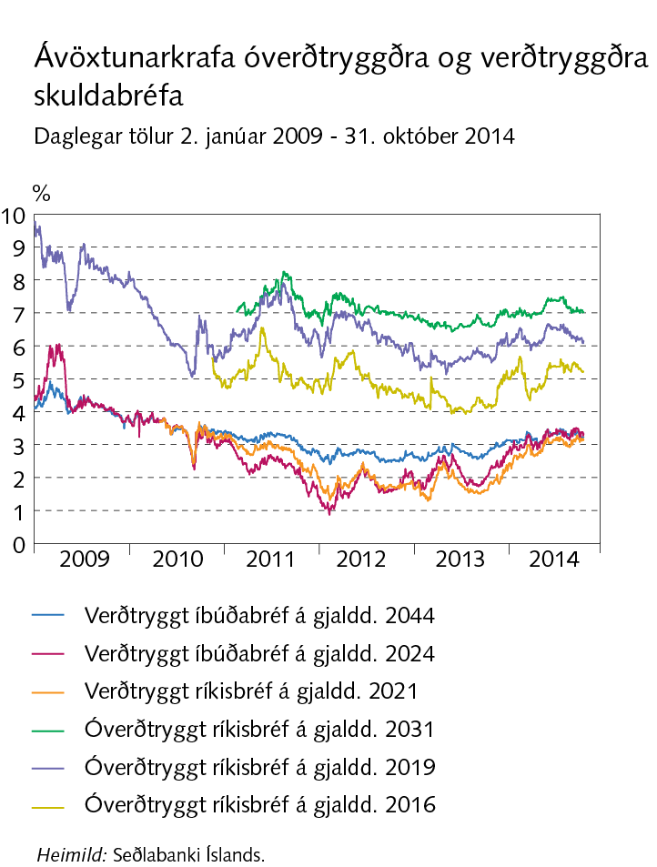
III Peningastefnan og innlendir fjármálamarkaðir

Slide 38
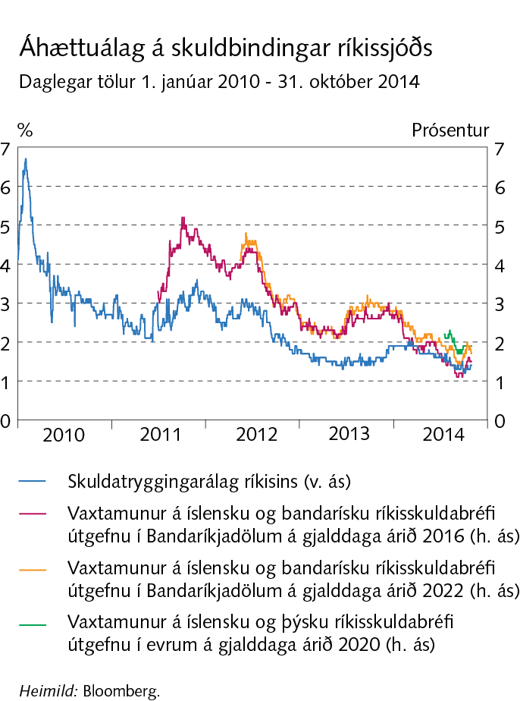
III Peningastefnan og innlendir fjármálamarkaðir

Slide 39
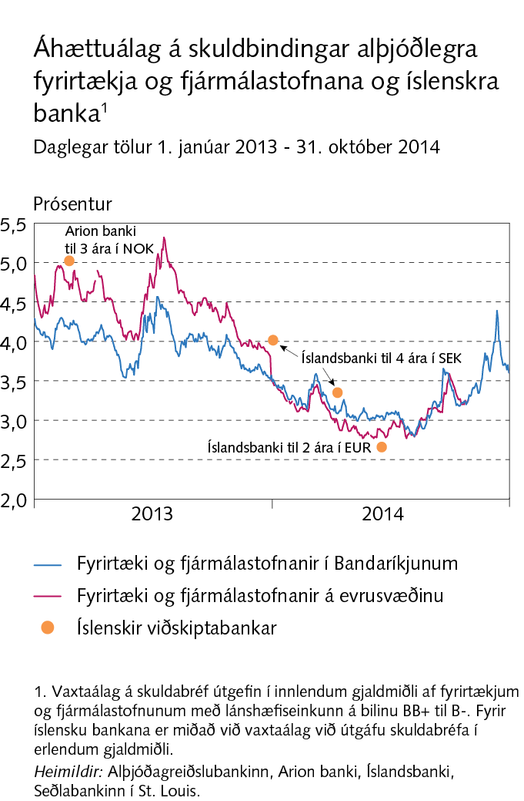
III Peningastefnan og innlendir fjármálamarkaðir

Slide 40
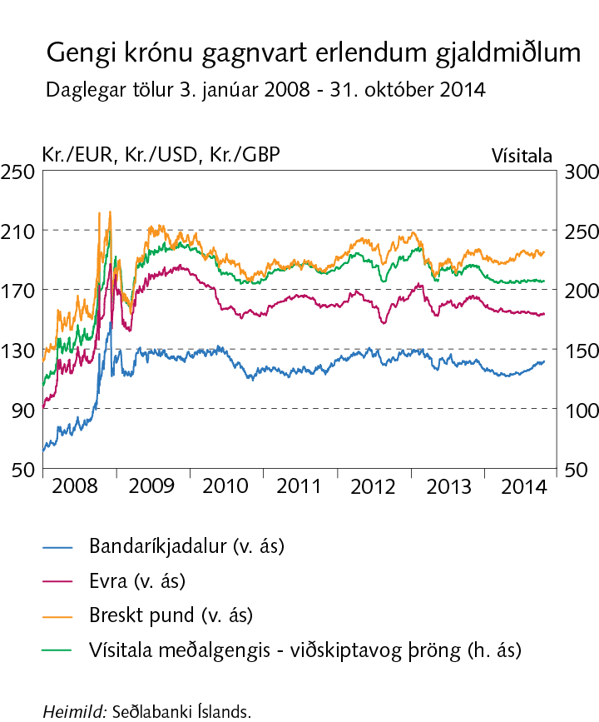
III Peningastefnan og innlendir fjármálamarkaðir

Slide 41
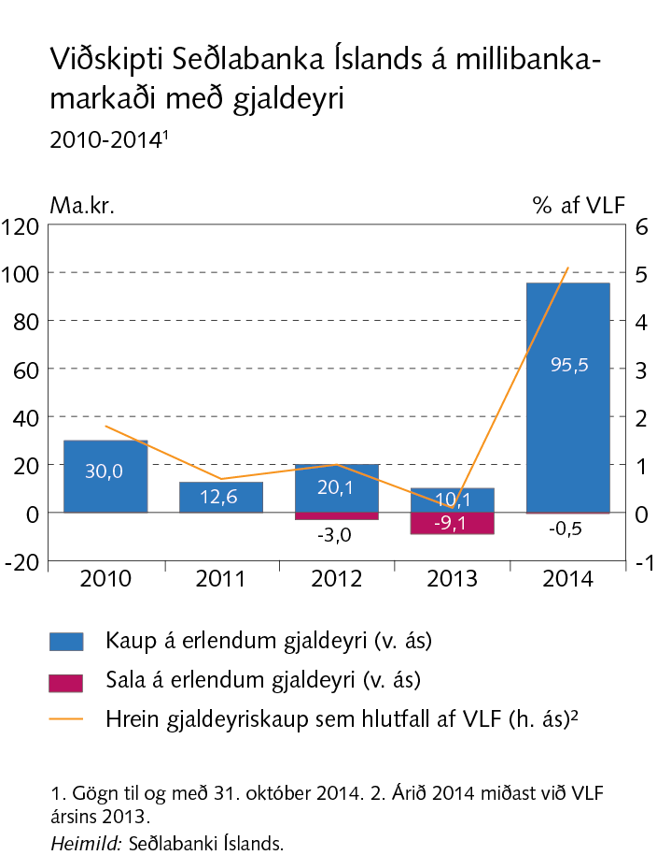
III Peningastefnan og innlendir fjármálamarkaðir

Slide 42
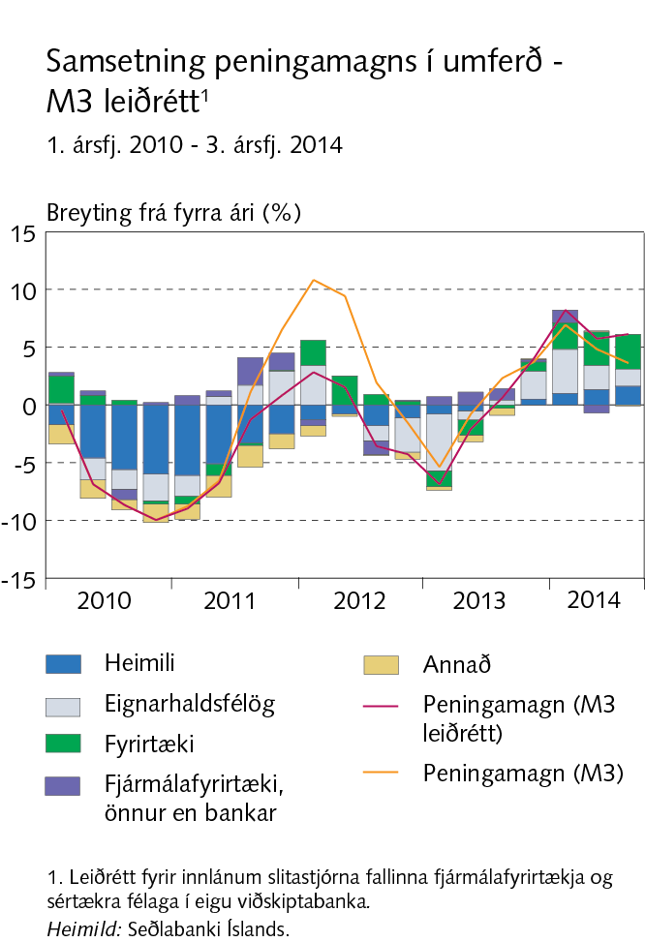
III Peningastefnan og innlendir fjármálamarkaðir

Slide 43
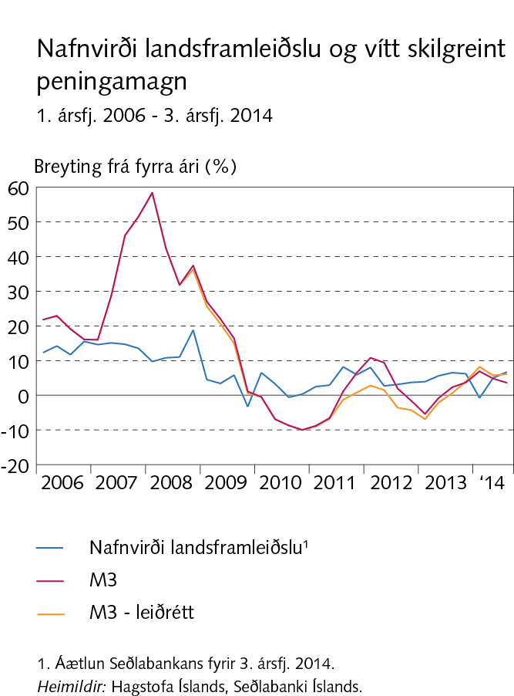
III Peningastefnan og innlendir fjármálamarkaðir

Slide 44
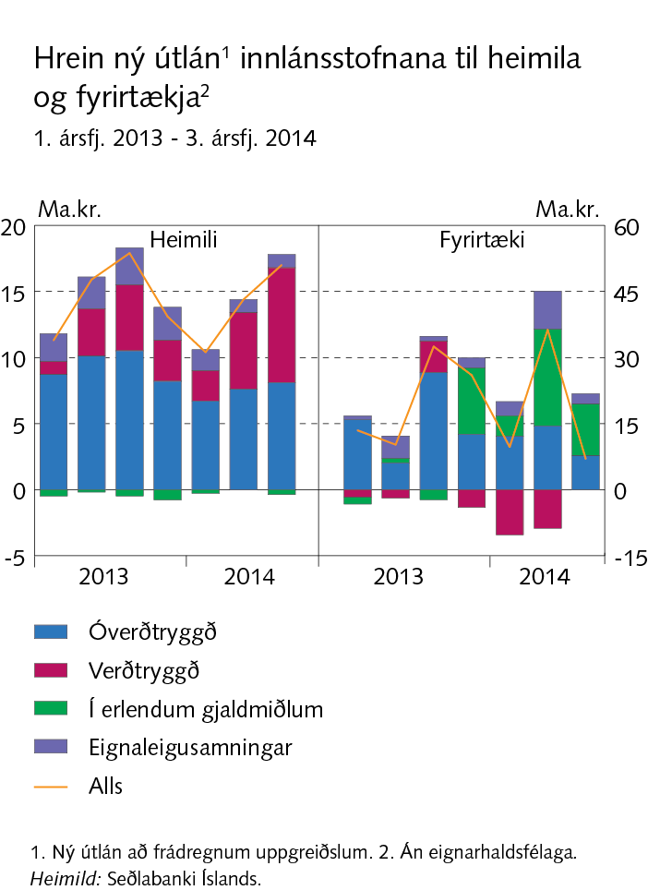
III Peningastefnan og innlendir fjármálamarkaðir

Slide 45
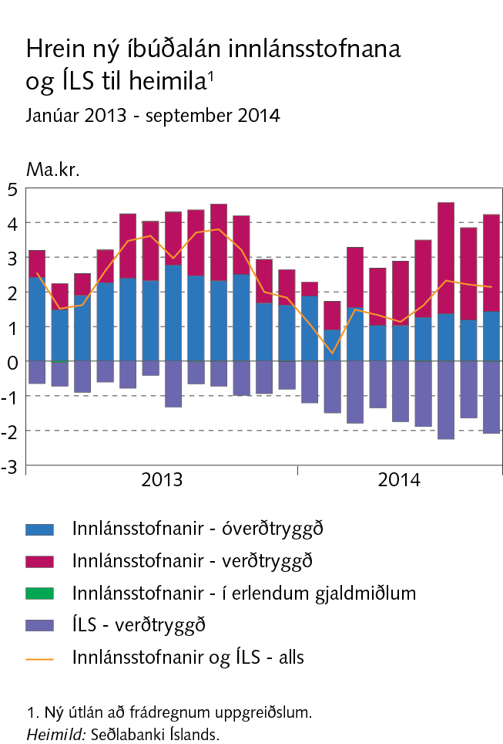
III Peningastefnan og innlendir fjármálamarkaðir

Slide 46
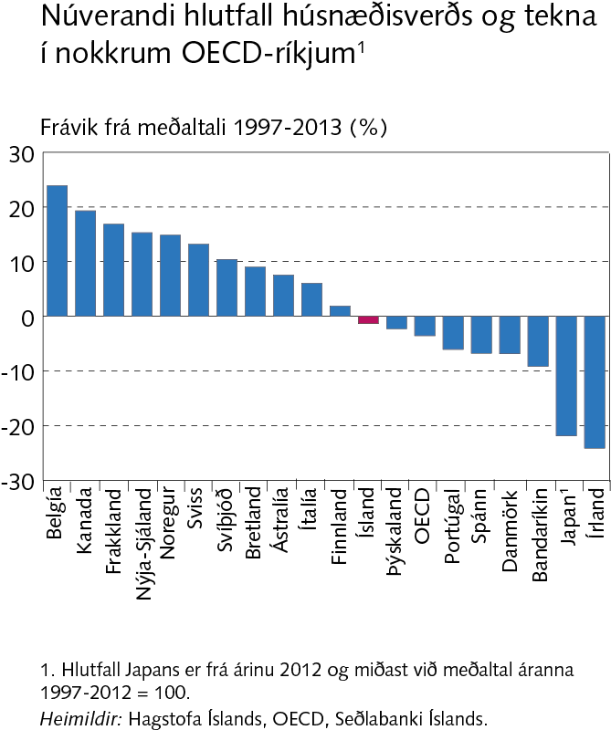
III Peningastefnan og innlendir fjármálamarkaðir

Slide 47
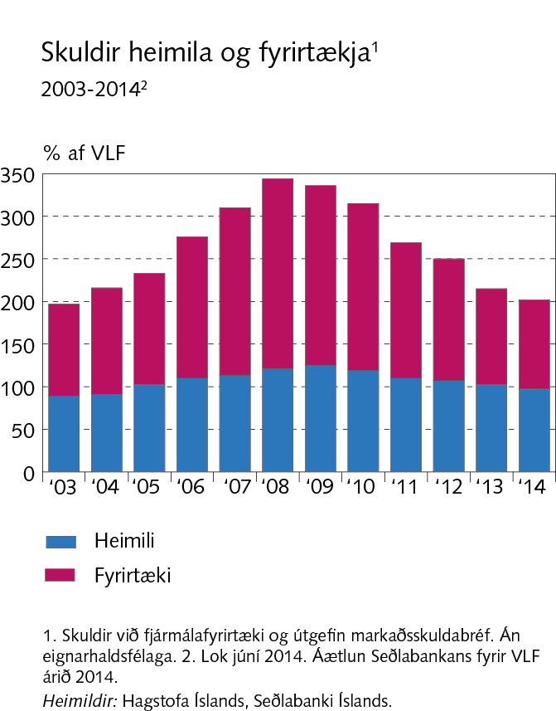
III Peningastefnan og innlendir fjármálamarkaðir

Slide 48
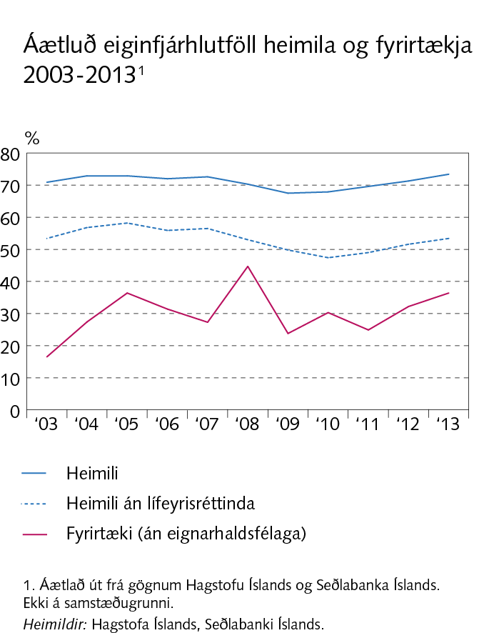
III Peningastefnan og innlendir fjármálamarkaðir

Slide 49
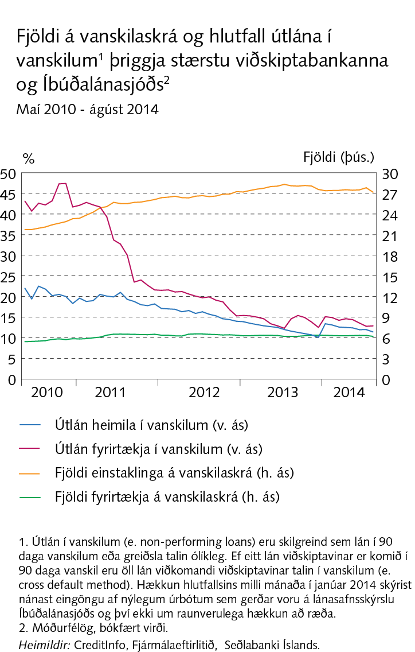
III Peningastefnan og innlendir fjármálamarkaðir

Slide 50
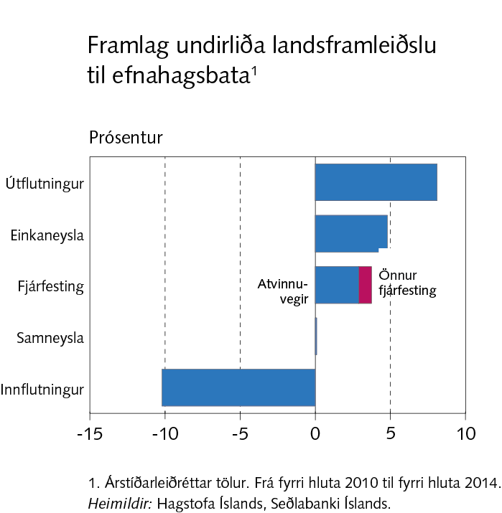
IV Innlent raunhagkerfi

Slide 51
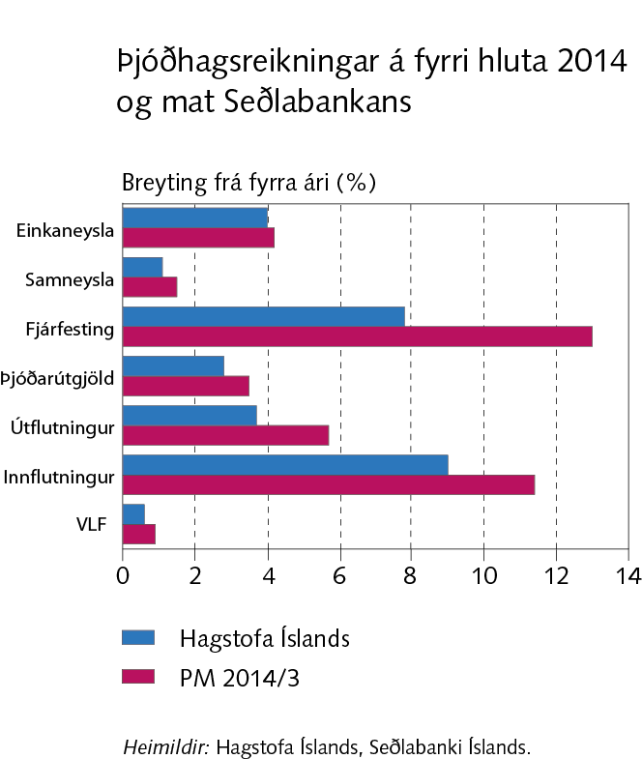
IV Innlent raunhagkerfi

Slide 52

IV Innlent raunhagkerfi

Slide 53

IV Innlent raunhagkerfi

Slide 54

IV Innlent raunhagkerfi

Slide 55

IV Innlent raunhagkerfi

Slide 56

IV Innlent raunhagkerfi

Slide 57

IV Innlent raunhagkerfi

Slide 58

IV Innlent raunhagkerfi

Slide 59

IV Innlent raunhagkerfi

Slide 60

IV Innlent raunhagkerfi

Slide 61

IV Innlent raunhagkerfi

Slide 62

IV Innlent raunhagkerfi

Slide 63

IV Innlent raunhagkerfi

Slide 64

IV Innlent raunhagkerfi

Slide 65

IV Innlent raunhagkerfi

Slide 66

IV Innlent raunhagkerfi

Slide 67

IV Innlent raunhagkerfi

Slide 68

IV Innlent raunhagkerfi

Slide 69

IV Innlent raunhagkerfi

Slide 70

IV Innlent raunhagkerfi

Slide 71

IV Innlent raunhagkerfi

Slide 72

IV Innlent raunhagkerfi

Slide 73

IV Innlent raunhagkerfi

Slide 74

IV Innlent raunhagkerfi

Slide 75

V Verðbólga

Slide 76

V Verðbólga

Slide 77

V Verðbólga

Slide 78

V Verðbólga

Slide 79

V Verðbólga

Slide 80

V Verðbólga

Slide 81

V Verðbólga

Slide 82

V Verðbólga

Slide 83

V Verðbólga

Slide 84

V Verðbólga

Slide 85

V Verðbólga

Slide 86

Rammagrein I: Nýjar aðferðir við gerð þjóðhagsreikninga

Slide 87

Rammagrein I: Nýjar aðferðir við gerð þjóðhagsreikninga

Slide 88

Rammagrein I: Nýjar aðferðir við gerð þjóðhagsreikninga

Slide 89

Rammagrein I: Nýjar aðferðir við gerð þjóðhagsreikninga

Slide 90

Rammagrein III: Reynsla af spám Seðlabanka Íslands

Slide 91

Rammagrein III: Reynsla af spám Seðlabanka Íslands

Slide 92

Rammagrein III: Reynsla af spám Seðlabanka Íslands

Slide 93

Rammagrein III: Reynsla af spám Seðlabanka Íslands

Slide 94

Rammagrein III: Reynsla af spám Seðlabanka Íslands

Slide 95

Rammagrein III: Reynsla af spám Seðlabanka Íslands

Slide 96

Rammagrein III: Reynsla af spám Seðlabanka Íslands

